Slide 1


Prepared by Dr. Fayez Ali Jrad
REC 001
Research Essentials Completed
Lecture 5

Slide 2



العيناتSamples
Lecture 5
REC 001
Research Essentials Completed
Prepared by
Dr. Fayez Ali Jrad

Slide 3

Chapter
مخطط العرض
05
مفاهيم العينات
كيفية تحديد حجم عينة
خطوات اختيار عينة
الأنواع المختلفة للعينات
العينات المتحيزة

Slide 4
مفاهيم العينات
تتطلب دراسة ظاهرة أو مشكلة ما توفر بيانات ومعلوماتية ضرورية عن هذه الظاهرة أو المشكلة لتساعد الباحث على اتخاذ قرار أو حكم مناسب حيالها.
إن التحديد الواضح لمجتمع الدراسة والذي يقصد به جميع العناصر أو المفردات التي سيدرسها الباحث أمر ضروري جداً لأنه سيساعده في تحديد الأسلوب العلمي الأمثل لدراسة المجتمع خاصة وأن بعض المشكلات المدروسة أحياناً تغطي مجتمعات كبيرة يصعب دراسة كل عنصر أو حالة فيها.

Slide 5
مفاهيم العينات
بعض المشكلات المدروسة أحياناً تغطي مجتمعات كبيرة يصعب دراسة كل عنصر أو حالة فيها كما:
  قد يترتب على دراسة كل عنصر أو حالة تكاليف باهظة
  قد تكون دراسة جميع عناصر مجموع غير مجدية
إن الحاجة إلى اتخاذ قرارات سريعة بخصوص مشكلة أو ظاهرة قد لا يساعد على دراسة جميع عناصر المجتمع لذلك يلجأ الباحث في مثل هذه الحالات إلى استخدام أسلوب العينة بدلاً من أسلوب المسح الشامل.

Slide 6
مفاهيم العينات
مفاهيم الأساسية
مجتمع الدراسة : يشمل جميع عناصر ومفردات المشكلة أو الظاهرة قيد الدراسة ويتكون مجتمع الدراسة عادة من عناصر ومفردات
أسلوب المسح الشامل : جميع البيانات والمعلومات عن جميع عناصر ومفردات الدراسة
أسلوب العينة : تعني طريقة جمع البيانات والمعلومات عن عناصر وحالات محددة

Slide 7

فوائد أسلوب المسح بالعينة
كلفة أقل
اختصار الوقت والجهد
سرعة الوصول إلى النتائج بما يحقق أهداف الدراسة
دقة كبيرة في النتائج خصوصاً في حالة التجانس النسبي بين الافراد مجتمع الدراسة

Slide 8
كيفية تحديد حجم عينة الدراسة
اعتبارات يتوقف عليها اختيار حجم العينة
درجة تجانس وتباين وحدات المجتمع الدراسة
طبيعة المشكلة او الظاهرة المدروسة
مدى الثقة التي يريد الباحث الالتزام بها
الوقت والجهد والكلفة اللازمة لاختيار العينة

Slide 9
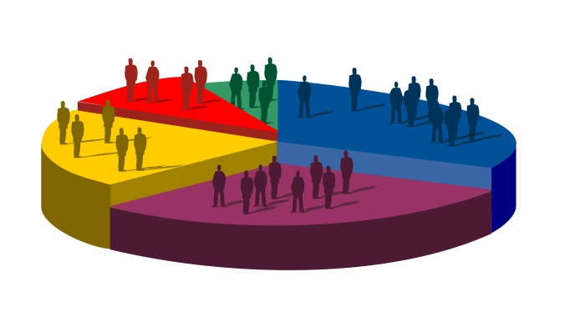
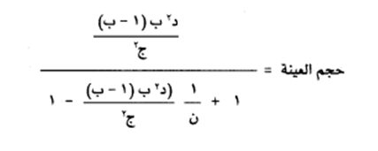
كيفية تحديد حجم عينة الدراسة
تحديد حجم العينة
ن: حجم مجتمع الدراسة
د: الدرجة المعيارية المقابلة لدرجة الثقة في جدول التوزيع الطبيعي.
ب: النسبة وهي نسبة المتغير المراد دراسته بالنسبة لمجتمع الدراسة.
ج: درجة الخطأ المسموح بها.

Slide 10
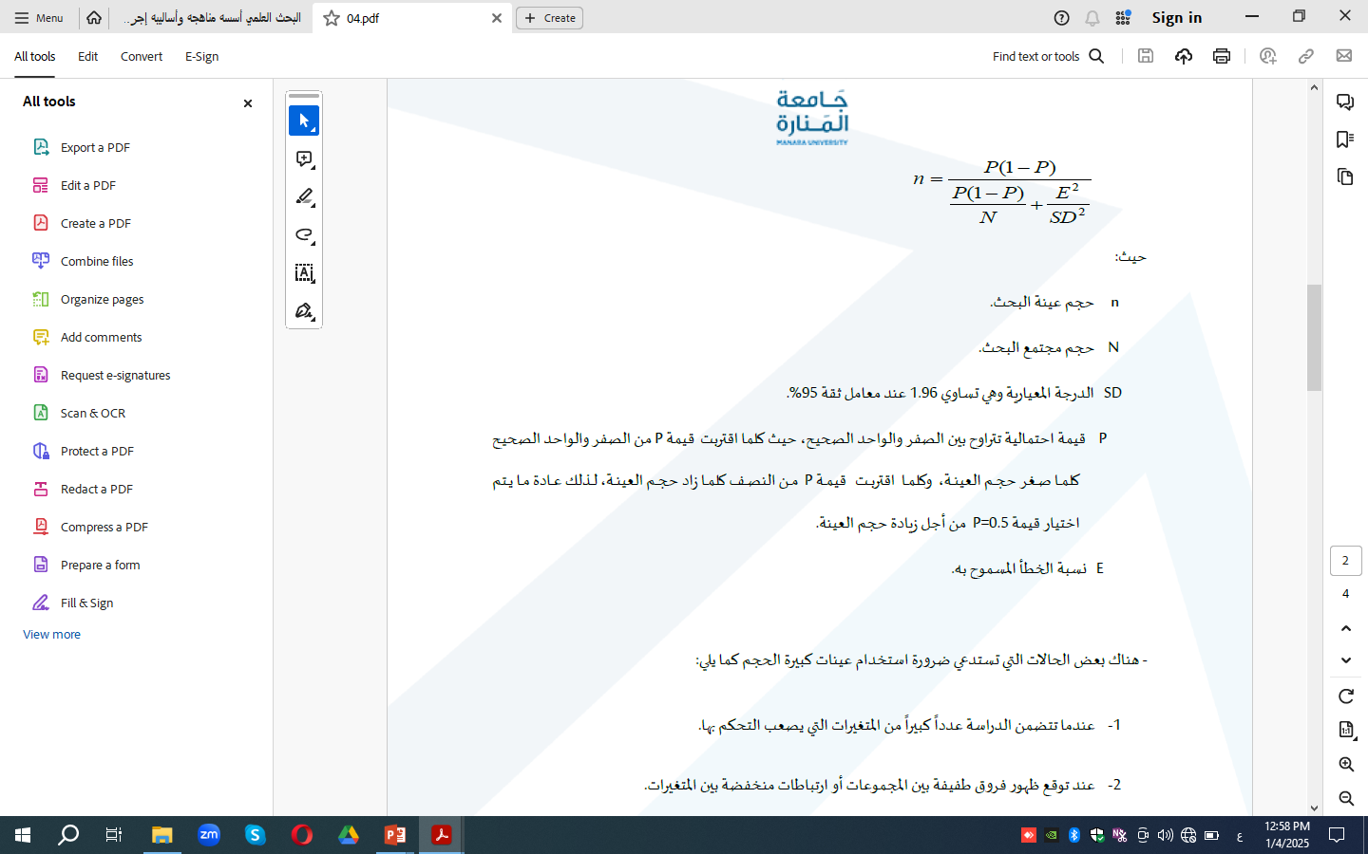
كيفية تحديد حجم عينة الدراسة

Slide 11
كيفية تحديد حجم عينة الدراسة
هناك أيضاً بعض الأسس لتقرير حجم العينة العشوائية
يكون حجم العينة ما بين 5% إلى 20% من حجم المجتمع الدراسة في حالة الدراسات المسحية علماً بأن هذه النسبة تقل كلما زاد حجم مجتمع الدراسة وقد تزداد في الوضع المعاكس.
يجب أن لا يقل عدد عناصر الخلية الواحدة في حالة الدراسات التجريبية ذات المعالجتين أو اكتر عن خمس عناصر.
يفضل أن يتراوح حجم العينة ما بين 50 إلى 100 عنصر في حالة الدراسات التي تهدف إلى حساب معامل الاراتباط بين ظاهرتين.
يجب أن لا يقل عدد أفراد الخلية الواحد عن خمس عناصر في حالة الاختيار الإحصائي (مربع كاي).

Slide 12
كيفية تحديد حجم عينة الدراسة

Slide 13
كيفية تحديد حجم عينة الدراسة
ومما هو جدير بالملاحظة أن استخدام عينات ذات حجوم الصغيرة في بعض البحوث افضل من استخدام حجوم كبيرة.
مثل الدراسات التي تتطلب مقابلات فردية.
أو الدراسات التي تتطلب مقاييس اسقاطية ، فدراسة عدد قليل من الأفراد يوفر عمقاً وتحليلاً افضل من زيادة العينة بتحليل سطحي لكل حالة

Slide 14
اختيار العينة
لضمان تمثيل سليم وشامل لمجتمع الدراسة فإنه لابد قبل اختيار العينة من الأخذ بعين الاعتبار الشروط التالية:
1- تكافؤ وتساوي فرص اختيار أي مفردة أو عنصر من مفردات وعناصر مجتمع الدراسة.
2- ضرورة أن يكون حجم العينة كافياً لضمان دقة النتائج من خلال دقة تمثيل العينة لمجتمع الدراسة ، فكلما كان حجم العينة كبيراً كلما كان تمثيلها افضل لمجتمع الدراسة وكانت النتائج أفضل وأكثر دقة.
3. تجنب الوقوع في الأخطاء الشائعة لاختيار العينات.

Slide 15
اختيار العينة
الأخطاء الشائعة لاختيار العينات

Slide 16
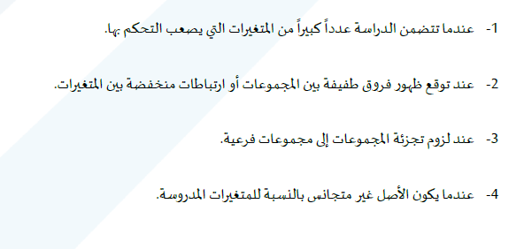
الحالات التي تستدعي عينة كبيرة الحجم

Slide 17
خطوات اختيار العينة

Slide 18
خطوات اختيار العينة

Slide 19
خطوات اختيار العينة

Slide 20
خطوات اختيار العينة

Slide 21

الأنواع المختلفة للعينات

Slide 22

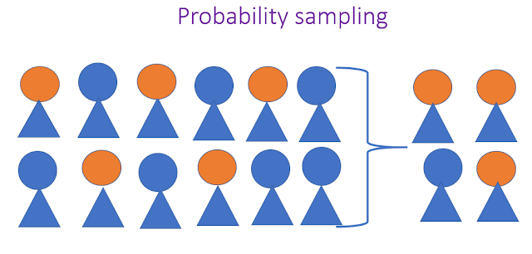
الأنواع المختلفة للعينات
العينات غير الاحتمالية
وهي العينات التي تتدخل في اختيارها رغبة الباحث وأحكامه الشخصية وذلك لتقليل الجهد والتكاليف المادية
هي العينات التي يتم اختيارها بطرق علمية محددة حيث يفرض نوع المشكلة وخصائص المجتمع الطريقة المناسبة للاختيار
العينات احتمالية

Slide 23
العينات غير الاحتمالية
هي العينات التي تتدخل في اختيارها رغبة الباحث وأحكامه الشخصية.
قد يخار البحث العينة من الذين يقابلهم بشكل عرضي أو بالصدفة أو لأنه يعرف مسبقاً بانهم لن يرفضوا طلبه كأن يكونوا من معرفه الذي يتيسر الوصول اليهم ويشار للعينة (ِAvailable Sample ).
وقد يختارهم من المتطوعين (Volunteers ).
قد ينتقي عناصر العينة مسبقاً لأنه يعرف بأنهم الأقدر على تقديم معلومات عن مشكلة معينة أكثر من غيرهم لانهم عاشوا المشكلة أو عاصروها وبالتالي العينة هنا مقصودة ( Purposive ).
لابد للباحث من الموازنة بين التحيز في هذا النوع العينات وما توفره من معلومات صادقة.

Slide 24
العينات الاحتمالية

Slide 25
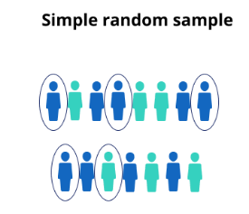
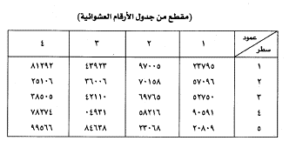
الأنواع المختلفة للعينات
العينات الاحتمالية
العينة العشوائية البسيطة simple Random Sample
هي العينة التي اختيرت بطريقة يكون لكل عنصر في المجتمع نفس فرصة الاختيار ، وأن اختيار أي عنصر لا يرتبط باختيار عنصر آخر

Slide 26
الأنواع المختلفة للعينات
العينات الاحتمالية
العينة العشوائية البسيطة simple Random Sample
ويمكن للباحث أن يتبع أسلوباً آخر يتلخص في أن يكتب الأعداد في الإطار على قصاصات من الورقة ، وتوضع في صندوق ، ثم يتم سحب الأوراق عشوائياً حتى نصل إلى حجم العينة مع إعادة الورقة في كل مرة إلى الصندوق ، وعدم احتسابها أكثر من مرة إذا تم سحبها مرة آخرى.

Slide 27
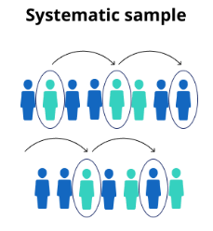
الأنواع المختلفة للعينات
العينات الاحتمالية
العينة المنتظمة : Systematic Sample
إذا كان ترتيب عناصر المجتمع في القائمة المشار إليها في العينة العشوائية البسيطة عشوائياً ، فإنه يمكن اختيار عناصر العينة بشكل دوري
إذا كان حجم العينة =100 ، وحجم المجتمع =785 فإن طول الدورة =8
يحدد الباحث رقم اقل من8 كنقطة بداية ثم تحدد الأعداد 6-14-22-30....
وتختلف عن الطريقة العشوائية البسيطة أن تحديد نقطة البداية يحدد رتب العناصر الباقية (غير مستقلة)

Slide 28
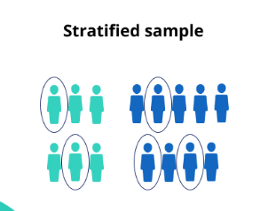
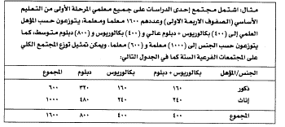
الأنواع المختلفة للعينات
العينات الاحتمالية
العينة الطبقية :Stratified Sample
يقوم بتقسيم المجتمع الأصلي إلى مجتمعات فرعية (فئات أو طبقات ) حسب درجة أهمية تمثيل الخاصية يلجأ إليه الباحث إذا شعر بأن الخطأ العيني عن انتهاك تمثيل بعض الخصائص في المجتمع كبيراً نسبياً

Slide 29

الأنواع المختلفة للعينات
العينات الاحتمالية
العينة الطبقية :Stratified Sample
إذا قرر الباحث اختيار عينة طبقية 10% من مجموع أفراد المجتمع سيكون

Slide 30
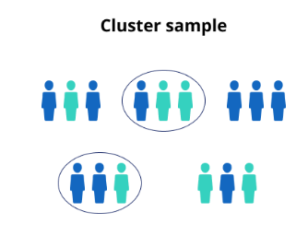
الأنواع المختلفة للعينات
العينات الاحتمالية
العينة العنقودية Cluster Sample
تختلف هذه الطريقة عن سابقاتها في طريقة الاختيار فهي هنا مجموعة من العناصر، بينما كان العنصر الواحد هو وحدة الاختيار في الطرق السابقة .
عندما يتم اختيار عينة من 600 طالب من بين 3000 طالب موزعين في صفوف ومدارس مختلفة ، ومن الأسهل عملية اختيار عدة صفوف عشوائية بحيث يكون مجموع عدد الطلبة في الصفوف مساوياً لحجم العينة.

Slide 31
الأنواع المختلفة للعينات
العينات الاحتمالية
العينة العنقودية Cluster Sample
نقطة جديرة بالملاحظة في هذه الطريقة وهي أنه قد يترتب على تغيير وحدة الاختيار، تغيير في وحدة التحليل. والميزة الرئيسية للاختيار بهذه الطريقة هي توفير الجهد والتكاليف، خاصة عندما يكون المجتمع كبيرة ومنتشرة على منطقة جغرافية واسعة؛ إلا أنه يتوقع زيادة الخطأ العيني عند الاختيار بهذه الطريقة، كما أنها تضيف صعوبات في التحليلات الإحصائية.

Slide 32

الأنواع المختلفة للعينات
العينات غير الاحتمالية
عينة الحصة
تستخدم في حالة عدم معرفة الباحث لعناصر مجتمع الدراسة ولكنه يعلم بعض الخصائص عنهم. فمثلا لو اردنا معرفة الرأي العام للسكان في مدينة ما حول مسألة معينة ونعلم أن 60% من سكان هذه المدينة من الذكور وأن 40% من الإناث فإننا نحاول أن نمثل كلا الفئتين بحصة معينة في العينة تتناسب مع حجم الفئة نفسها .

Slide 33
الأنواع المختلفة للعينات
العينات غير الاحتمالية
العينات المتعددة المراحل
Research Title
قد يتطلب اختيار العينة بأي من الطرق السابقة من بين كافة وحدات المجتمع إلى مجهودات بشرية ونفقات واستعدادات لاسيما إذا كان المجتمع متشعبة وواسعا، وكانت وحداته متفرقة ويصعب الإلمام بها. وحتى يكون الاختيار في هذه الحالة فيه نوع من الدقة نقسم المجتمع الأصلي إلى عدة مجموعات، ثم نختار إحداها بالطريقة العشوائية. ونستمر في عملية التقسيم والاختيار هذه حتى نصل إلى مجموعة تتفق في حجمها وظروفها المختلفة مع الإمكانيات المتوفرة لدى الباحث للقيام بدراسته.

Slide 34
الأنواع المختلفة للعينات
العينات غير الاحتمالية
العينات المتعددة المراحل
ويعاب في هذه العينات أنها تستعمل في المرحلة النهائية أعداد قليلة من الأفراد إذا ما قيس ذلك بالأعداد الموجودة في المرحلة الأولية أو الأساسية.
ولكن هذه العينات، بالرغم من كل ذلك، تتميز بما يلي
أن متطلباتها من النواحي الإدارية والمادية والفنية قليلة جدا إذا قيست بالمتطلبات العينات من الأنواع الأخرى.
لا نحتاج عند اختيار هذه العينات إلى عمل إطار كامل لكافة وحدات المجتمع وإنما فقط للوحدات أو الأقسام التي تدخل فعلا في العينة.

Slide 35
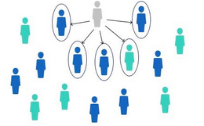
الأنواع المختلفة للعينات
العينات غير احتمالية
عينة الصدفة:
في مثل هذا النوع من العينات يلجأ الباحث الى اعتماد العينات المتوفرة لديه والتي في الغالب لا تمثل مجتمع الدراسة ويصعب تعميم نتائجها
على سبيل المثال، يمكن للباحث أن يقف الساعة العاشرة صباحا أمام المكتبة العامة للمدينة ويقدم الاستبيان لكل من يدخل المكتبة في ذلك الوقت، فيكون كل من شارك في عينة الدراسة تم اختياره بطريقة الصدفة.

Slide 36
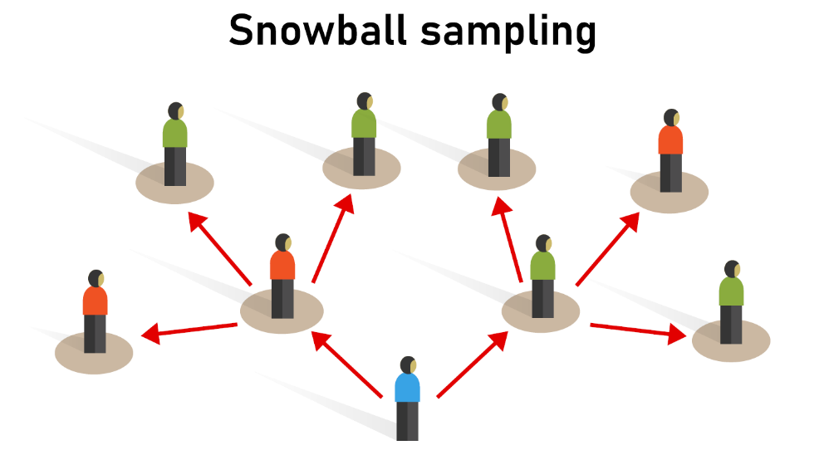
الأنواع المختلفة للعينات
العينات غير الاحتمالية
عينة الكرة الثلجية
تقوم هذه الطريقة على اختيار فرد معين وبناء على ما يقدمه هذا الفرد من معلومات تهم موضوع دراسة الباحث، يقرر الباحث من هو الشخص الثاني الذي سيقوم باختياره لاستكمال المعلومات والمشاهدات المطلوبة وهكذا. لذلك سميت بعينة الكرة الثلجية حيث يعتبر الفرد الأول النقطة التي سيبدأ حولها التكثيف لاكتمال الكرة أي اكتمال العينة

Slide 37
العينات المتحيزة
تكون العينة متحيزة إذا لم يكن اختيار افرادها فد تم حسب الأصول الصحيحة. ويرجع أسباب التحيز في اختيار العينات إلى عوامل ثلاثة
اختيار العينة بدون استعمال إطار للمجتمع
أخذ العينة من إطار خاطئ أو غير تام
عدم جمع البيانات من بعض الأفراد

Slide 38
العينات المتحيزة
اختيار العينة بدون استعمال إطار للمجتمع
هناك بعض الدراسات التي يعرض الناس عن الاشتراك فيها لسبب أو لآخر، ولذا يلجأ الباحث إلى تكوين عينة عن طريق المتطوعين.
1
يلجأ بعض الباحثين إلى اتخاذ أقربائهم أو أصدقائهم ومعارفهم.
2
يعمد بعض الباحثين أحيانا إلى اختيار عيناتهم من أمكنة خاصة أو محددة جدا
3
يميل بعض الباحثين إلى استخدام المرضى في المستشفيات أوالطلبة في المدارس كأفراد في عيناتهم لإمكانية حصر عدد كبير منهم في مكان أوأمكنة معينة.
4
يميل بعض الباحثين إلى استخدام أشخاص يتميزون بصفة أو صفات معينة أفراد رغم كون هذه الصفات المأخوذة بعين الاعتبار ليس لها علاقة بالظاهرة مدار البحث.
5

Slide 39
العينات المتحيزة
أخذ العينة من إطار خاطئ أو غير تام
تكون العينة متحيزة إذا لم يكن اختيار افرادها فد تم حسب الأصول الصحيحة. ويرجع أسباب التحيز في اختيار العينات إلى عوامل ثلاثة
استعمال إطار قديم لاختيار العينة، خصوصا إذا كان قد أصاب المجتمع بعض التغيرات
استعمال قوائم الانتخابات أو قوائم دافعي الضرائب في منطقة معينة كإطار

Slide 40
العينات المتحيزة
عدم جمع البيانات من بعض الأفراد
قد يغفل الباحث عند جمع البيانات عن بعض أفراد العينة، إما سهوا أو لأسباب تخرج عن نطاق مقدرته.
يتبين لنا من كل ما سبق أنه حتى يكون بوسعنا تعميم نتائج العينة على حالات أعم وأشمل، فعلينا أن نعمل على تخليصها من أخطاء التحيز السابقة الذكر، ما أمكن . أضف إلى ذلك أن طريقة اختيار العينة يجب أن تكون وفق الأصول الصحيحة.
فإما أن يتم الاختيار بالطريقة العشوائية أو المنتظمة أو الطبقية، أو متعددة المراحل ومع أنه لا توجد أسس عامة لتفضيل إحدى هذه الطرق على الأخرى، إلا أن اختيار الطريقة المناسبة يكون رهنا بطبيعة الظاهرة المراد دراستها، وبالإمكانيات المادية المتوفرة لدى الباحث

Slide 41



Thank You

